Slide 1
MedCodeSearch 3.0
Präsentation von Filip Nikolic

Slide 2
Inhalt
Gruppenorganisation
Aktuelle Risikoanalyse
Analyse der 1. Iteration
Ziele der 2. Iteration

Slide 3
1. Iteration
Bis zum 16.03.22
Einarbeiten in die neuen Technologien
Erste experimentelle Version der Start Page

Slide 4
Gruppenorganisation
Alle selbständig eingearbeitet
Start Page in kleinere Komponenten aufgeteilt:
Footer und Header: Filip
Body: Jan, Marlene
Search bar und Buttons: Alessio, Kevin

Slide 5
Risikoanalyse
Woche 3 | Aufwand unterschätzen Zu wenig Zeit um die Technologien zu lernen
Woche 4 | Mobiltauglichkeit unterschätzen Komplexität unterschätzen
Woche 5 | Ziele der 2. Iteration unterschätzen

Slide 6
Analyse der 1.Iteration
Arbeitsprozess im Allgemeinen
Eher selbständig (Tutorials zu React, Dokumentation lesen, kleinere Komponenten der Seite mit React implementieren)
Trello Board zur Aufteilung der Aufgaben
Gute Kommunikation
Arbeitsbelastung um die 5 h / Arbeitswoche
Am Schluss eine kleine Demoversion der First Page
Kleines Missverständnis mit den Kunden bezüglich der Kataloge

Slide 7
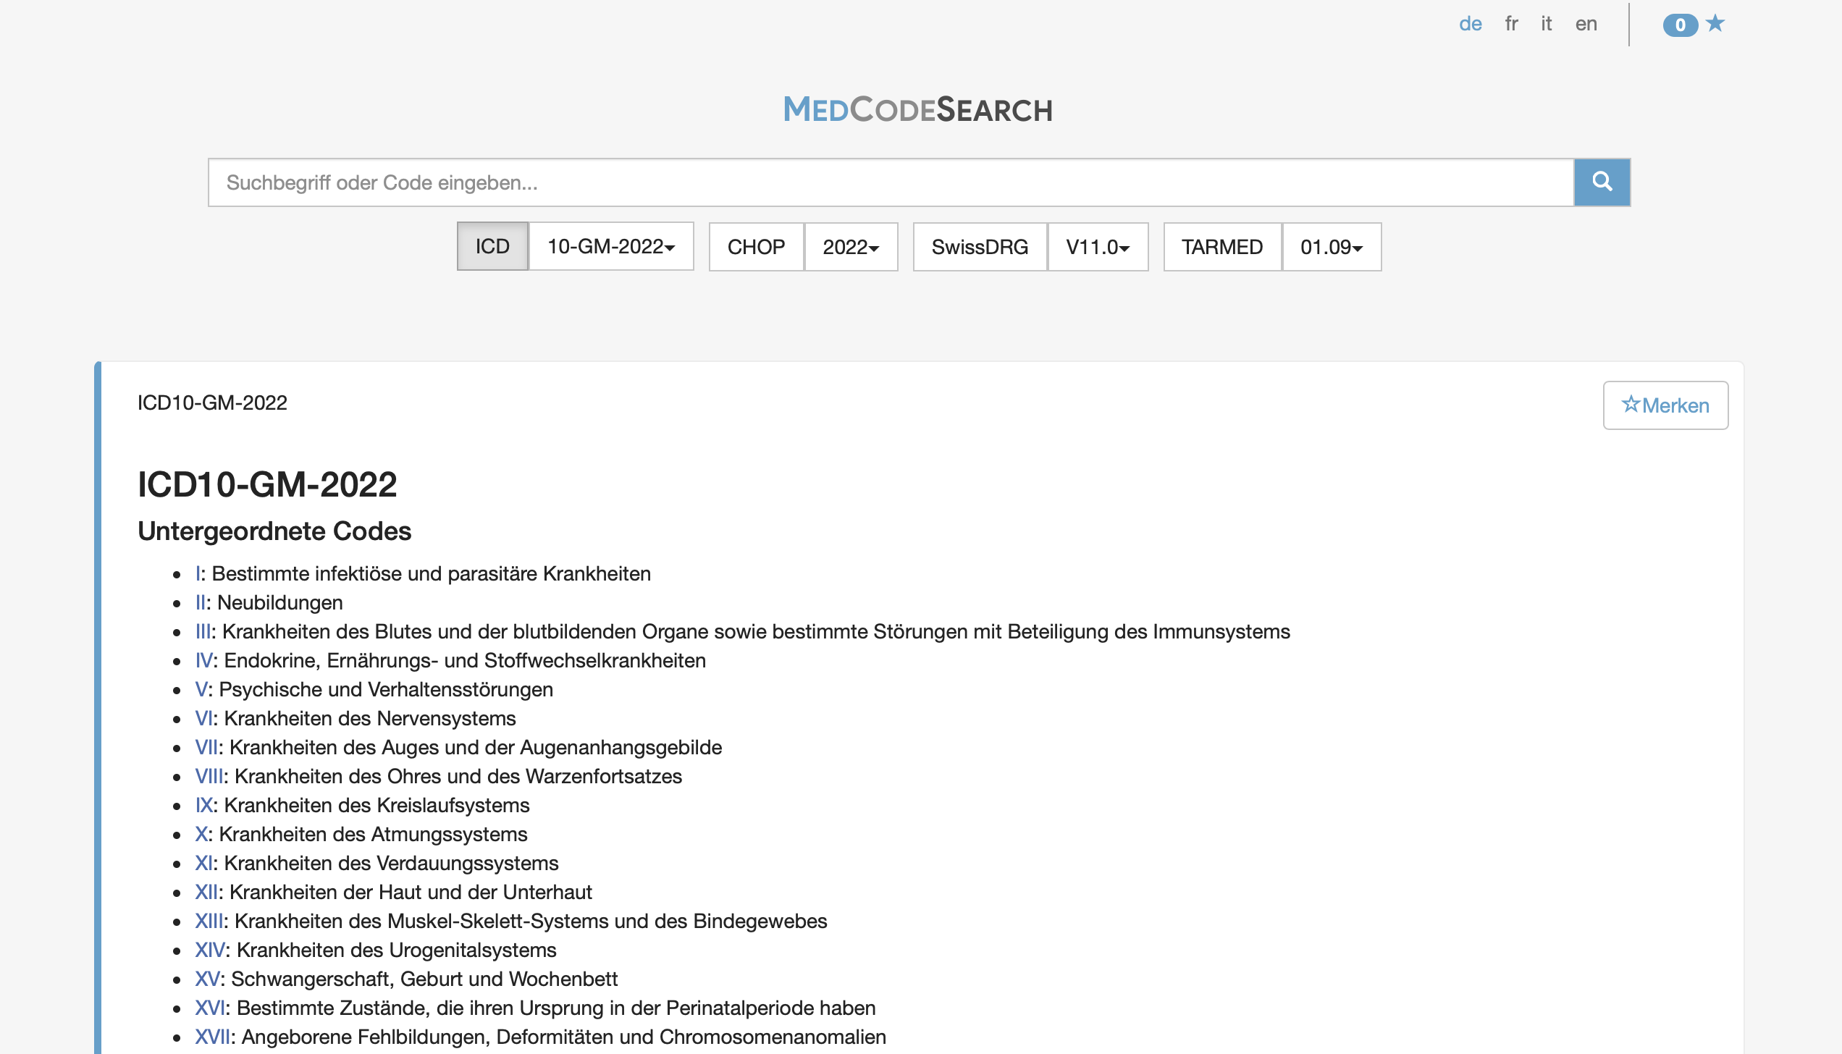

Slide 8
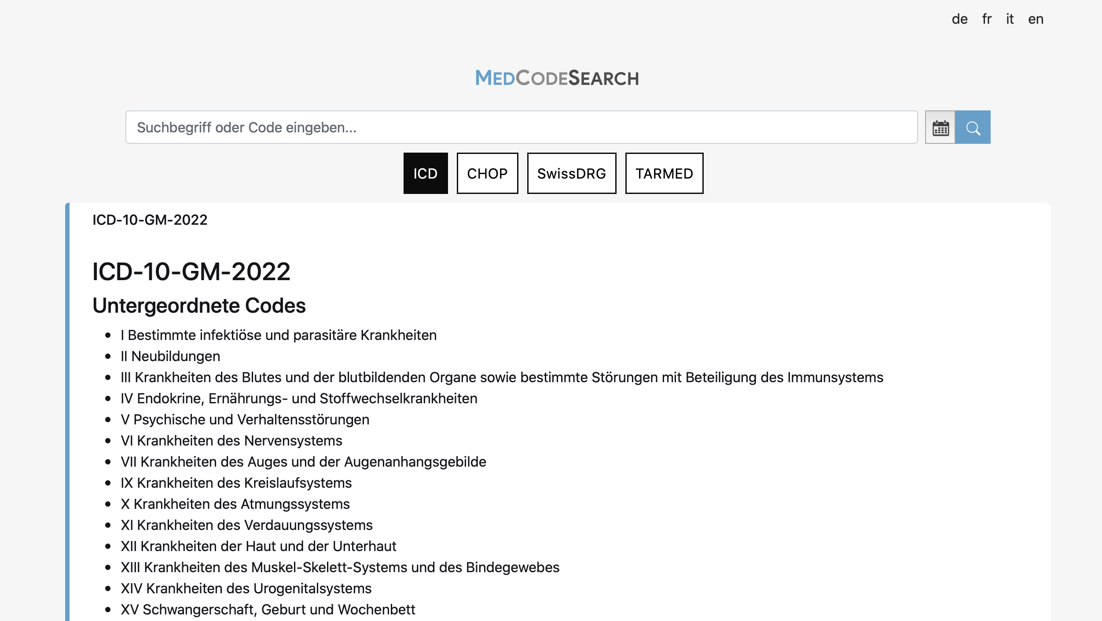

Slide 9
Analyse der 1. Iteration
Was können wir besser machen:
Bei Unsicherheiten bestimmter Funktionen etc. nicht zögern und nachfragen
Was haben wir gelernt:
Erfahrung mit Kundenkontakt

Slide 10
Ziele der 2. Iteration
Seite von Angular auf React komplett umgeschrieben ohne die neuen Kataloge
So gut wie möglich auch mobiltauglich
Bis zum 06.04.22

Slide 11
Fragen?

